Slide 1
KHOA HỌC 4 BÀI 12: PHÒNG MỘT SỐ BỆNH DO THIẾU CHẤT DINH DƯỠNG

Slide 2
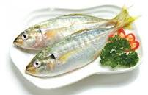
Kiểm tra bài cũ
Hãy nêu một số cách bảo quản thức ăn?
Có nhiều cách để giữ thức ăn được lâu, không bị mất chất dinh dưỡng và ôi thiu như: làm khô, ướp lạnh, ướp mặn, đóng hộp,…

Slide 3
KHOA HỌC
BÀI 12: PHÒNG MỘT SỐ BỆNH
DO THIẾU CHẤT DINH DƯỠNG

Slide 4
Hoạt động 1:Tìm hiểu một số bệnh do thiếu chất dinh dưỡng
Kể tên một số bệnh
do thiếu chất dinh dưỡng
Còi xương, bướu cổ, suy dinh dưỡng,…

Slide 5
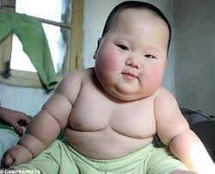
Bệnh quáng gà
Bệnh phù

Slide 6
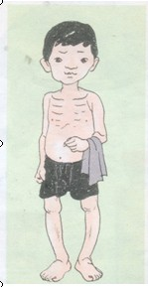
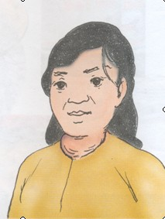
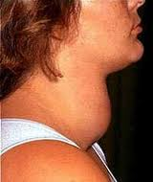
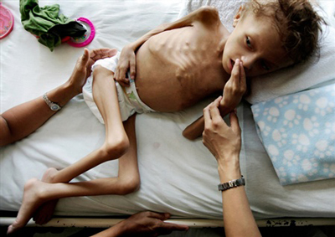
Quan sát hình bên và mô tả các dấu hiệu của bệnh suy dinh dưỡng, còi xương, bướu cổ.

Slide 7
Trẻ bị bệnh
còi xương:

Slide 8
Bệnh bướu cổ

Slide 9
Suy dinh dưỡng

Slide 10
HS thảo luận nhóm đôi
để tìm ra nguyên nhân
dẫn đến các bệnh còi xương, bướu cổ, suy dinh dưỡng.

Slide 11
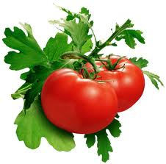
Kết luận
Trẻ em nếu không được ăn đủ lượng và đủ chất, đặc biệt thiếu chất đạm sẽ bị suy dinh dưỡng.
Nếu thiếu vi-ta-min D sẽ bị còi xương.
Nếu thiếu i-ốt cơ thể phát triển chậm, kém thông minh và dễ bị bướu cổ.

Slide 12
Hoạt động 2: Cách phòng bệnh do thiếu chất dinh dưỡng.
Hoạt động 2: Cách phòng bệnh do thiếu chất dinh dưỡng.
HS thảo luận theo tổ ghi vào bảng phụ các biện pháp phòng bệnh còi xương, suy dinh dưỡng, bướu cổ.
HS thảo luận theo tổ ghi vào bảng phụ các biện pháp phòng bệnh còi xương, suy dinh dưỡng, bướu cổ.

Slide 13
Kết luận
Để phòng các bệnh do thiếu chất
dinh dưỡng cần ăn đủ lượng và đủ chất.
Nếu phát hiện bệnh thì cần đưa trẻ
đi bệnh viện khám và chữa trị.

Slide 14
Bạn cần biết
Cơ thể con người cần được cung cấp đủ chất dinh dưỡng và năng lượng để đảm bảo phát triển bình thường và phòng chống bệnh tật.
Trẻ em nếu không được ăn đủ lượng và đủ chất, đặc biệt thiếu chất đạm sẽ bị suy dinh dưỡng; thiếu vi-ta-min A, mắt nhìn kém, có thể dẫn đến mù lòa; thiếu i-ốt, cơ thể phát triển chậm, kém thông minh, dễ bị bướu cổ; thiếu vi-ta-min D sẽ bị còi xương,…
Nếu phát hiện trẻ bị các bệnh do thiếu chất dinh dưỡng thì phải điều chỉnh thức ăn cho hợp lí và nên đưa trẻ đến bệnh viện để khám và chữa trị.

Slide 15
“Em làm Bác sĩ”
Luật chơi:
HS các tổ dựa vào biểu hiện, nguyên nhân
và cách phòng trị của các bệnh (còi xương,
bướu cổ, suy dinh dưỡng) để phân vai diễn
( người thân, bệnh nhân, bác sĩ).

